Slide 1

ĐỀ TÀI
Sinh viên thực hiện: Nguyễn Minh Hiếu
Giảng viên hướng dẫn: TS Nguyễn Mạnh Cường
ĐẠI HỌC CÔNG NGHIỆP HÀ NỘI
HANOI UNIVERSITY OF INDUSTRY
ĐỒ ÁN TỐT NGHIỆP
Xây dựng trang web bán hàng văn phòng phẩm MyPengu Office sử dụng VueJS và ASP.NET Core

Slide 2
NỘI DUNG
01
02
GIỚI THIỆU ĐỀ TÀI
CÔNG NGHỆ SỬ DỤNG
03
04
PHÂN TÍCH THIẾT KẾ & KẾT QUẢ
KẾT LUẬN
Lý do lựa chọn và mục tiêu đề tài
Tổng quan về VueJS, ASP.NET và MySQL
Một số hình ảnh phân tích và kết quả thực tế
Những hạn chế và định hướng phát triển

Slide 3
01
GIỚI THIỆU ĐỀ TÀI

Slide 4

BỐI CẢNH
Công nghệ thông tin đang ngày một phát triển và góp mặt trong mọi lĩnh vực trong đời sống con người.
Lĩnh vực kinh doanh cũng không ngoại lệ khi thương mại điện tử ngày một phát triển với nhu cầu mua bán ngày một tăng và sự tác động bởi đại dịch Covid-19.

Slide 5
THỰC TIỄN
Văn phòng phẩm là một ngành hàng có nhu cầu ổn định và đa dạng, tệp khách hàng lớn, trải dài ở nhiều lứa tuổi và ngành nghề.
Việc xây dựng một website thương mại điện tử bán văn phòng phẩm giúp mở rộng thị trường, thu hút khách hàng tiềm năng và đáp ứng nhu cầu mua sắm trực tuyến của người tiêu dùng.

Slide 6
MỤC TIÊU ĐỀ TÀI
Phát triển hệ thống bán hàng trực tuyến
Quản lý đơn hàng và kho hàng
Quản lý cơ sở dữ liệu

Slide 7
ĐỐI TƯỢNG HƯỚNG TỚI
Dự án hướng tới đối tượng là các chủ cửa hàng bán lẻ quy mô vừa và nhỏ trong lĩnh vực vật tư văn phòng, nhà sách, đồ lưu niệm,v.v. Họ đang gặp khó khăn trong quản lý và vận hành cửa hàng bao gồm quản lý hàng hóa, doanh thu, đơn hàng,…

Slide 8
02
CÔNG NGHỆ SỬ DỤNG

Slide 9



NHỮNG CÔNG NGHỆ CHÍNH
VUEJS
ASP.NET CORE
MYSQL

Slide 10



ỨNG DỤNG
VISUAL STUDIO CODE
VISUAL STUDIO
MYSQL WORKBENCH

Slide 11
03
PHÂN TÍCH THIẾT KẾ & KẾT QUẢ

Slide 12
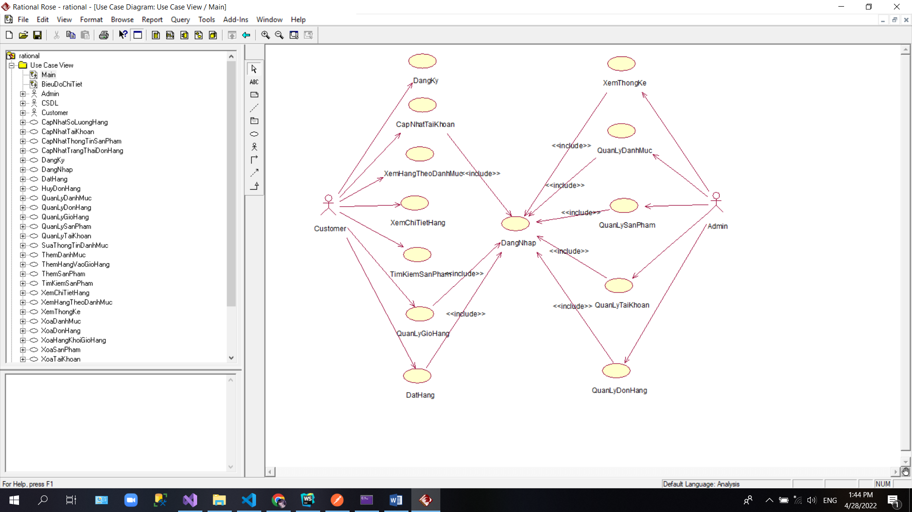
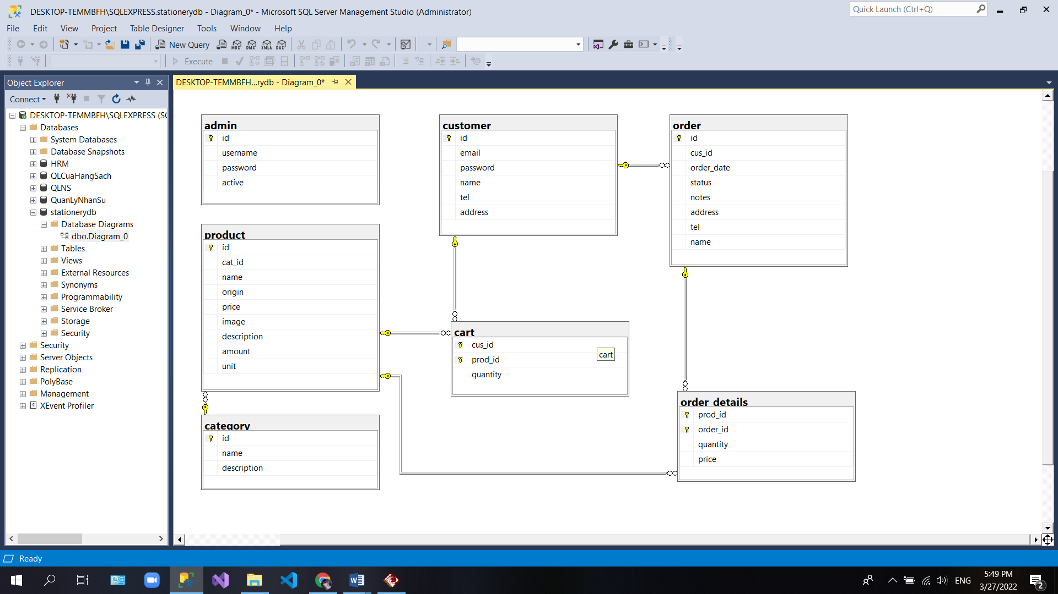
SƠ ĐỒ USECASE TỔNG QUÁT
PHÂN TÍCH THIẾT KẾ
CƠ SỞ DỮ LIỆU

Slide 13

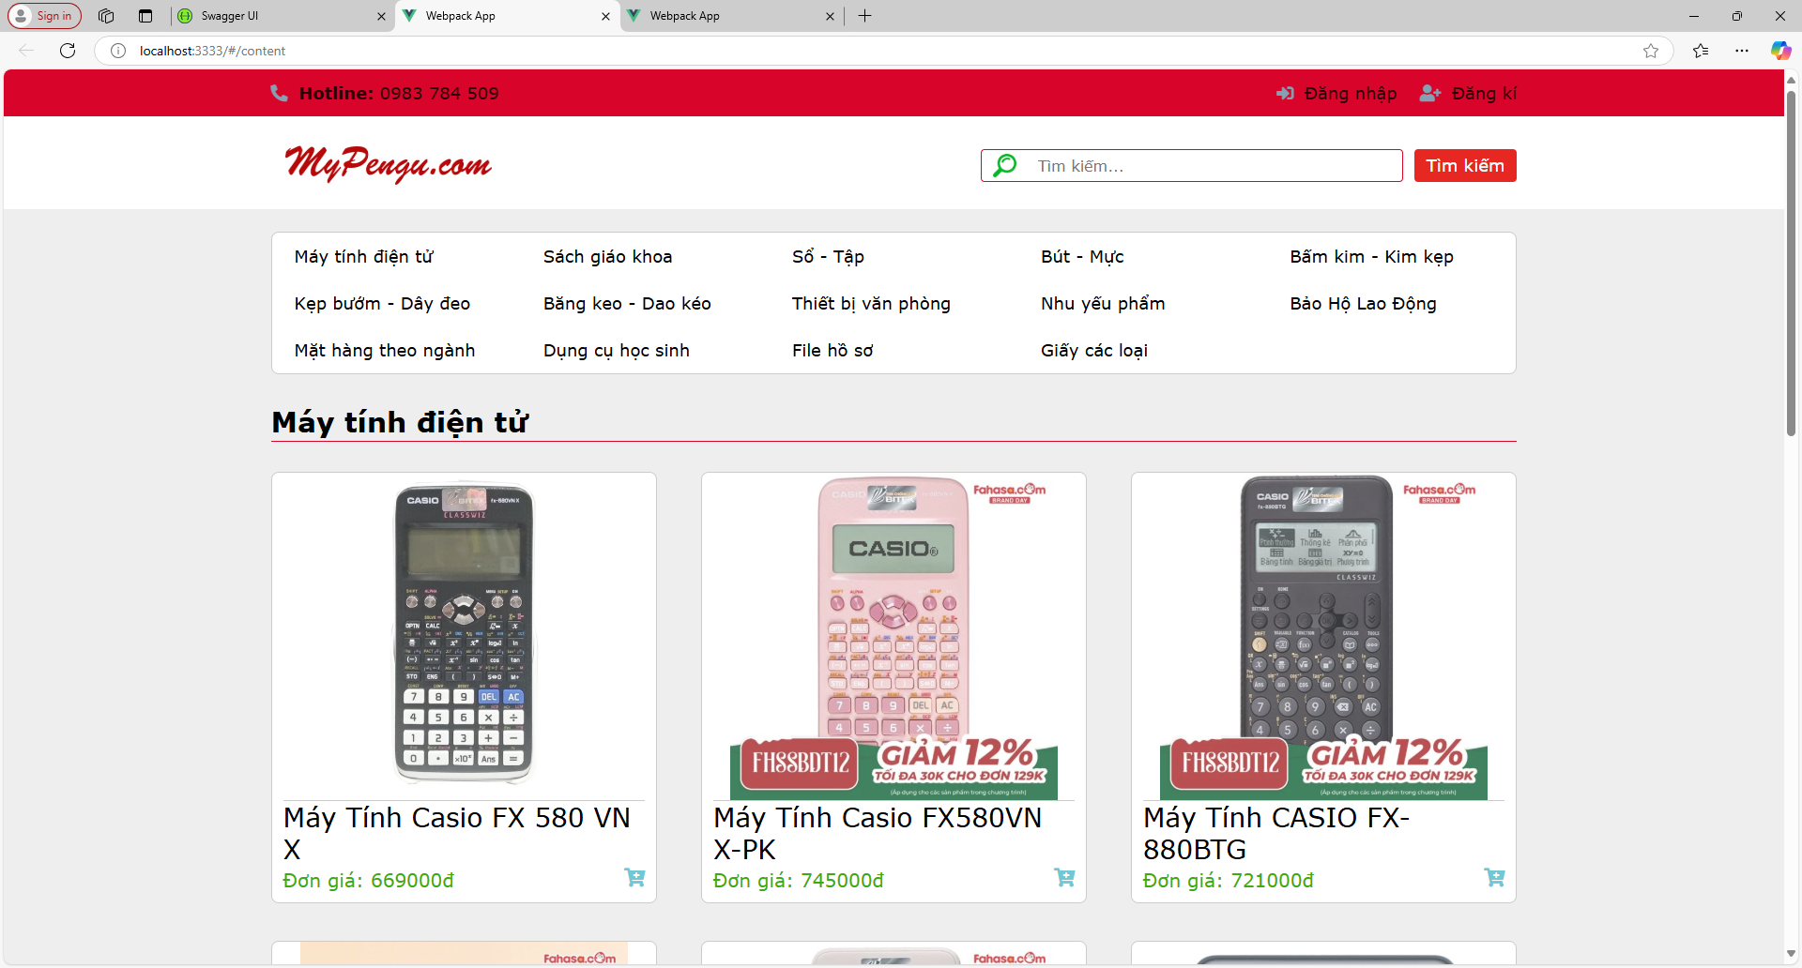
KẾT QUẢ
Giao diện người dùng

Slide 14
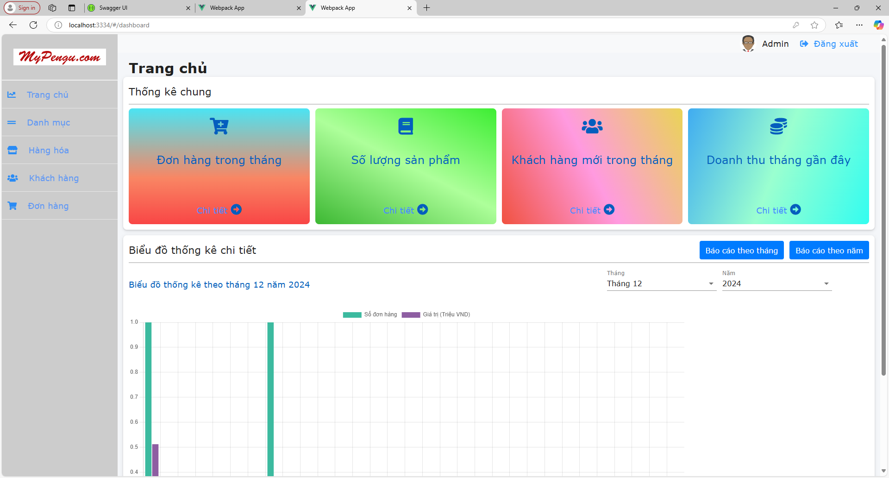
KẾT QUẢ
Giao diện quản trị viên

Slide 15
04
KẾT LUẬN

Slide 16
Kết quả đạt được
Đã xây dựng được trang web với các chức năng như đăng nhập, đăng kí, đặt hàng dành cho khách hàng và các chức năng đăng nhập, quản lý dành cho quản trị viên

Slide 17
HẠN CHẾ
Trang web chưa đầy đủ tất cả chức năng, còn thiếu sót như chưa có thanh toán online, chưa có quảng cáo khuyến mại,v.v.
Thiết kế giao diện, màu sắc, bố cục còn thiếu chuyên nghiệp

Slide 18
HƯỚNG PHÁT TRIỂN
Xây dựng thêm những chức năng còn thiếu và chỉnh sửa giao diện để trang web được bắt mắt hơn

Slide 19

THANK YOU FOR YOUR ATTENTION

